Slide 1

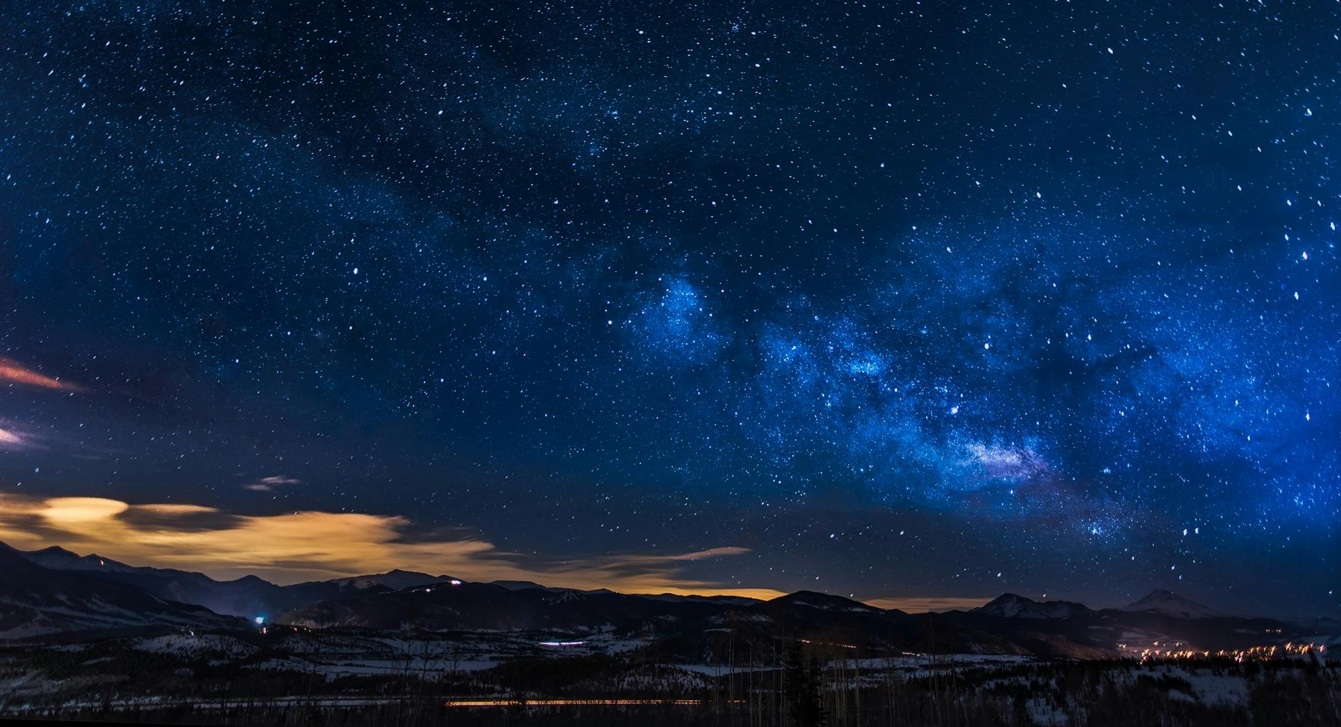
KỸ NĂNG SỐNG

Slide 2
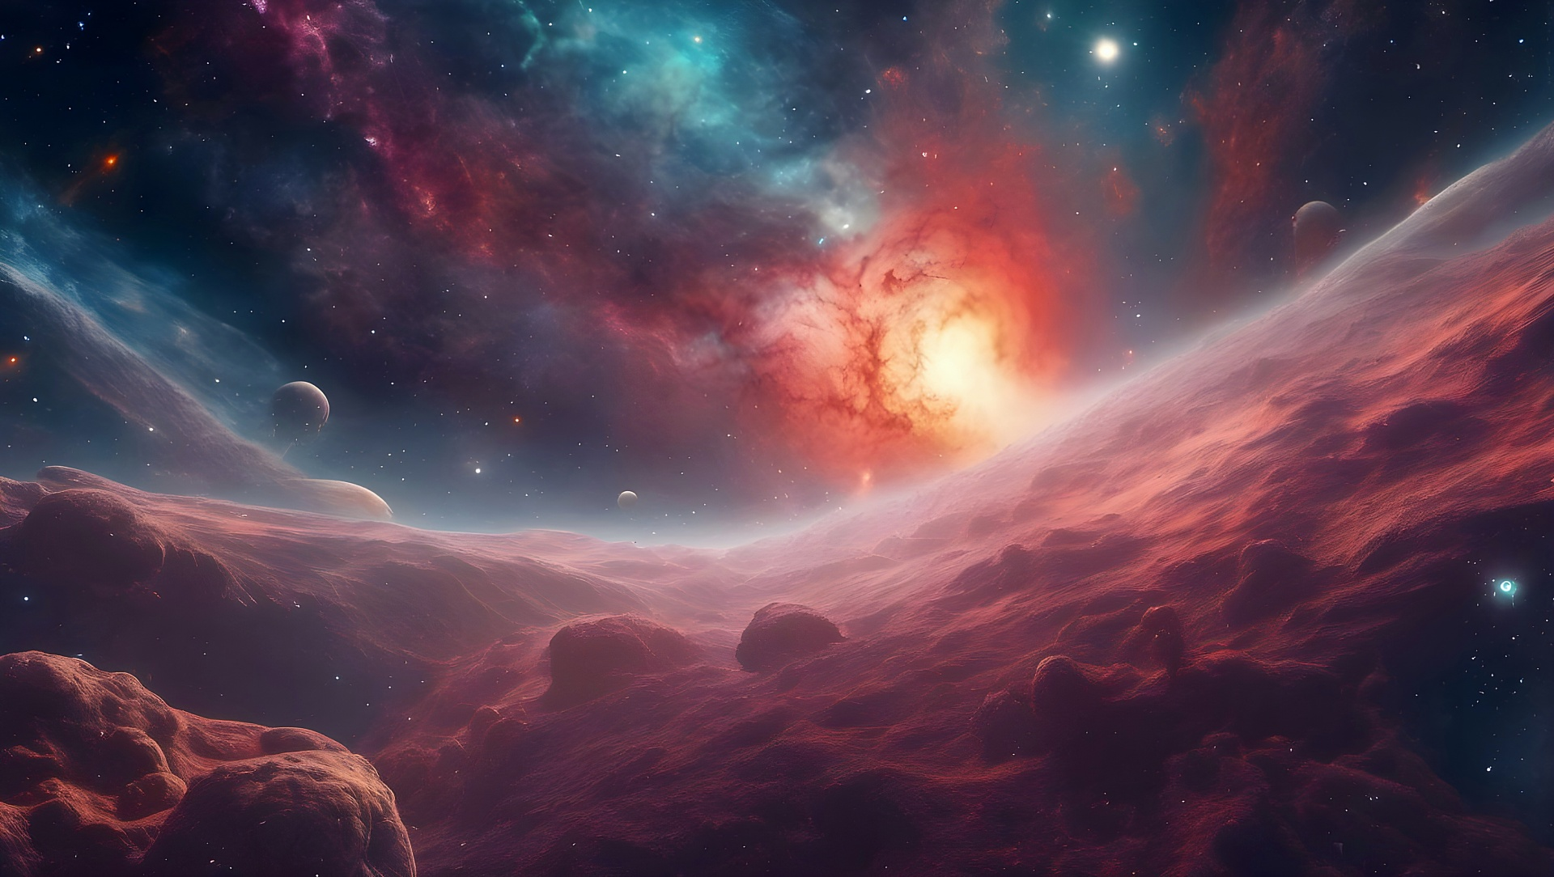
I. KHÁM PHÁ

Slide 3
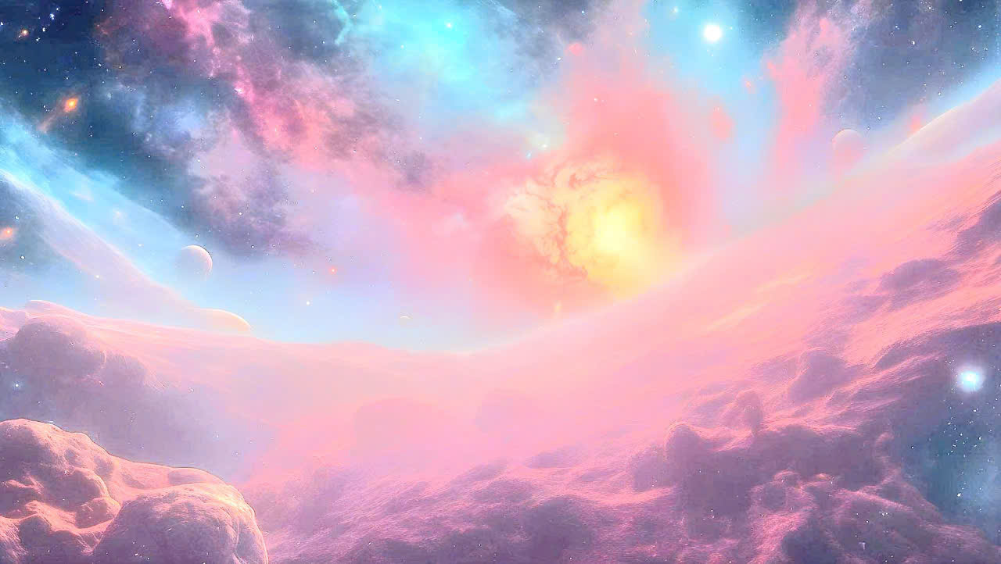

HOẠT ĐỘNG :
VÒNG QUAY VŨ TRỤ
GIÁO VIÊN CHUẨN BỊ CÁC CÂU HỎI LIÊN QUAN ĐẾN CHỦ ĐỀ VŨ TRỤ
HỌC SINH LÊN QUAY VÒNG QUAY MAY MẮN, DỪNG Ở ĐÂU THÌ NÓI HIỂU BIẾT VỀ HÀNH TINH ĐÓ.
HỌC SINH THAM GIA VÀ GHI ĐIỂM CHO ĐỘI CỦA MÌNH
LỚP ĐƯỢC CHIA THÀNH CÁC ĐỘI

Slide 4

https://quayso.vn/vongquay.html
3
4
1
2
6
8
5
7

Slide 5
KỂ TÊN HÀNH TINH Ở VỊ TRÍ THỨ 2 TRONG HỆ MẶT TRỜI

Slide 6
HỐ ĐEN VŨ TRỤ CÓ GÌ ?

Slide 7
TUỔI CỦA TRÁI ĐẤT ?

Slide 8
VỤ NỔ ĐẦU TIÊN LÀ ?

Slide 9
HÀNH TINH NÀO LẠNH NHẤT ?

Slide 10
MƯA Ở TRÁI ĐẤT LÀ NƯỚC, MƯA Ở HÀNH TINH NÀO THÌ RA KIM CƯƠNG

Slide 11
CHÚNG TA ĐÃ ĐẶT CHÂN LÊN HÀNH TINH NÀO TRONG HỆ MẶT TRỜI ?

Slide 12
NGƯỜI VIỆT NAM ĐẦU TIÊN BAY LÊN VŨ TRỤ ?

Slide 13
Các em vừa hoàn thành vòng quay vũ trụ đầy hào hứng!Vũ trụ thật rộng lớn, hấp dẫn với biết bao bí ẩn chưa được khám phá. Giờ đây, chúng ta sẽ cùng kết nối những hiểu biết của mình với những kiến thức khoa học, cũng như suy nghĩ về tương lai nơi con người sẽ chinh phục vũ trụ bằng trí tuệ, sức trẻ, và sức tưởng tượng.

Slide 14
CHỦ ĐỀ 1: DU HÀNH CÁC NHÓM NGHỀ NGHIỆP TƯƠNG LAI
BÀI : VŨ TRỤ CỦA CHÚNG TA
(TIẾT 3)

Slide 15
II. LUYỆN TẬP

Slide 16
HOẠT ĐỘNG :
CHINH PHỤC TƯƠNG LAI
CUỘC THI SKETCHNOTE VŨ TRỤ
BÀI VIẾT CÓ NHỮNG KIẾN THỨC VŨ TRỤ MÀ CÁC EM ĐÃ HỌC , THỂ HIỆN ƯỚC MƠ CỦA EM TRONG TƯƠNG LAI
HỌC SINH ĐƯỢC CHIA THÀNH CÁC NHÓM
HỌC SINH SỬ DỤNG SKETCHNOTE TẠO BẢN GHI CHÉP VŨ TRỤ CỦA CHÚNG TA
THỜI GIAN TỪ 15-20 PHÚT
LƯU Ý, MỖI HÀNH TINH KHÔNG QUÁ 5 HS

Slide 17
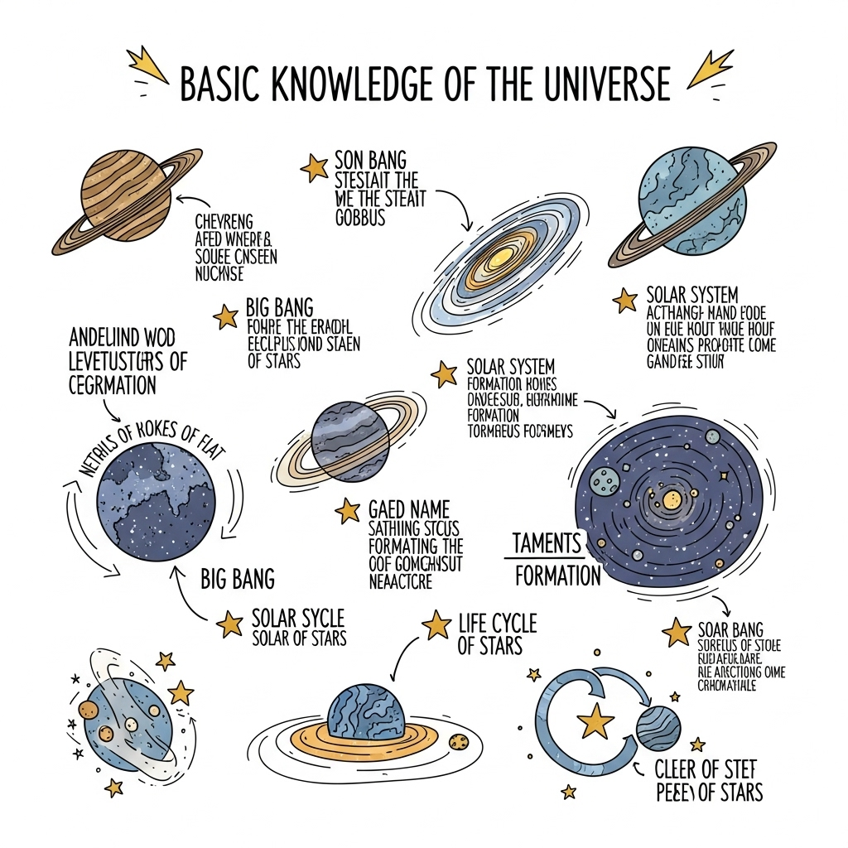

Slide 18
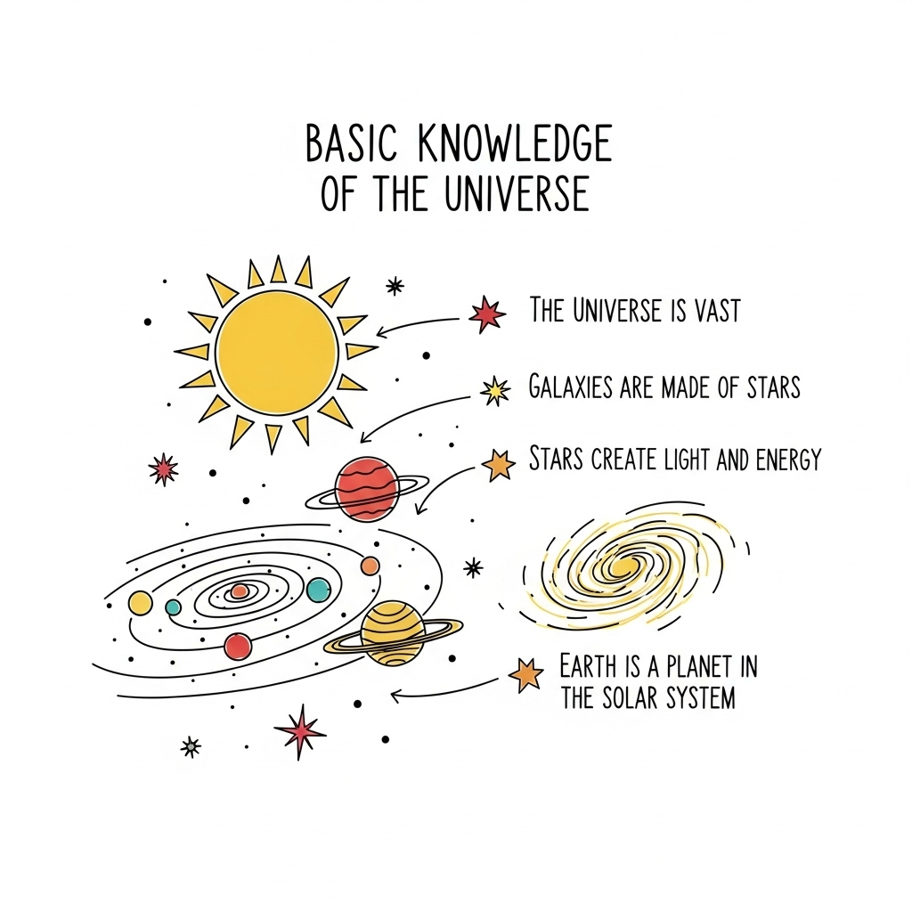

Slide 19
IV. VẬN DỤNG

